Slide 1



TRƯỜNG ĐẠI HỌC SƯ PHẠM KỸ THUẬT TP.HCM KHOA ĐÀO TẠO CHẤT LƯỢNG CAO
MÔN HỌC: ĐỒ ÁN 1
BÁO CÁO CUỐI KÌ
XÂY DỰNG PHẦN MỀM NHẬN DIỆN KHUÔN MẶT VÀ ĐỒ VẬT

Slide 2
Giảng viên hướng dẫn: T.S Huỳnh Xuân Phụng
Nhóm thực hiện:
Trần Đức lương 16110149
Phạm Mạnh Đình 17110122

Slide 3
Nội dung thuyết trình
I. Khái niệm xử lí ảnh
Hệ màu RGB
Ảnh màu
Ảnh xám
II. Quy trình nhận diện khuôn mặt
III. Kết quả
Nhận diện khuôn mặt bằng các đối tượng định nghĩa trong class
Nhận diện khuôn mặt bằng phương pháp kế thừa
Sơ đồ nhận diện vật thể bằng camera và lưu file xử lý
Sơ đò nhận diện vật thể bằng thời gian thực
Sơ đồ nhận diện vật thể bằng file video
IV. Kết luận

Slide 4
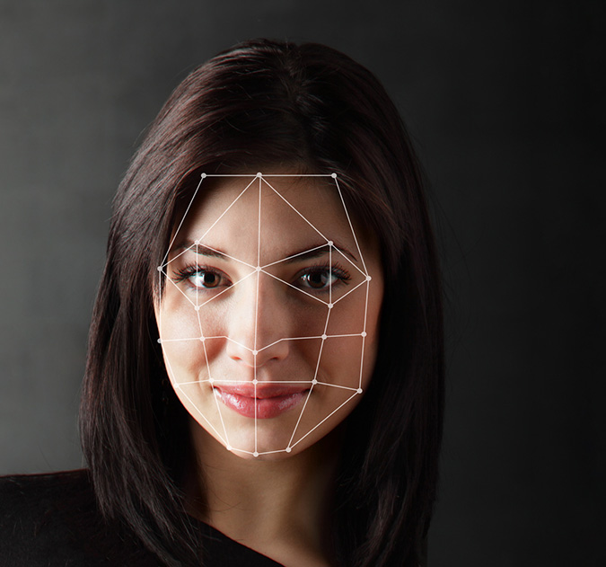
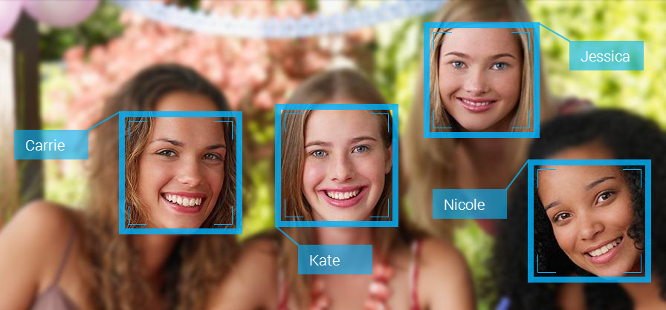
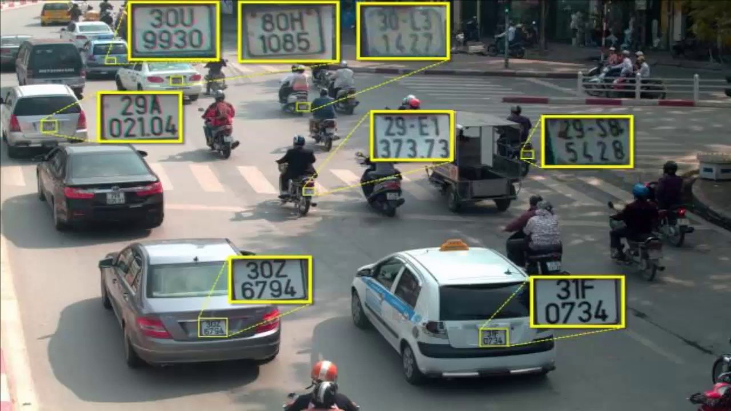
I. Khái niệm xử lí ảnh
Xử lý ảnh là một phân ngành trong xử lý số tín hiệu với tín hiệu xử lý là ảnh. Đây là một phân ngành khoa học mới rất phát triển trong những năm gần đây. Xử lý ảnh gồm 4 lĩnh vực chính: xử lý nâng cao chất lựong ảnh, nhận dạng ảnh, nén ảnh và truy vấn ảnh. Sự phát triển của xử lý ảnh đem lại rất nhiều lợi ích cho cuộc sống của con người.
Ngày nay xử lý ảnh đã được áp dụng rất rộng rãi trong đời sống như: photoshop, nén ảnh, nén video, nhận dạng biển số xe, nhận dạng khuôn mặt, nhận dạng chữ viết, xử lý ảnh thiên văn, ảnh y tế,....

Slide 5
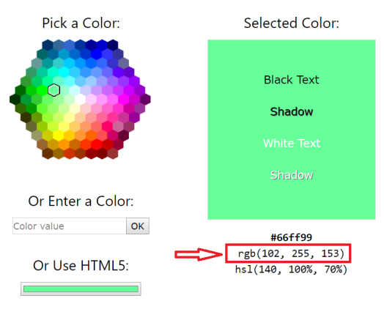
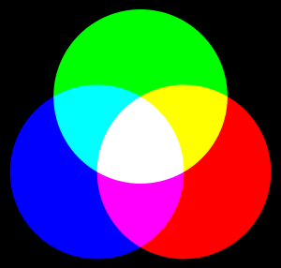
I. Khái niệm xử lí ảnh
Hệ màu RGB
RGB viết tắt của red (đỏ), green (xanh lục), blue (xanh lam), là ba màu chính của ánh sáng khi tách ra từ lăng kính. Khi trộn ba màu trên theo tỉ lệ nhất định có thể tạo thành các màu khác nhau.
màu được chọn là rgb(102, 255, 153), nghĩa là r=102, g=255, b=153.
Với mỗi bộ 3 số r, g, b nguyên trong khoảng [0, 255] sẽ cho ra một màu khác nhau. Do có 256 cách chọn r, 256 cách chọn màu g, 256 cách chọn b => tổng số màu có thể tạo ra bằng hệ màu RGB là: 256 * 256 * 256 = 16777216 màu
Thêm đỏ vào xanh lá cây tạo ra vàng; thêm vàng vào xanh lam tạo ra trắng.

Slide 6
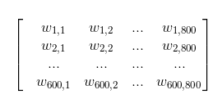
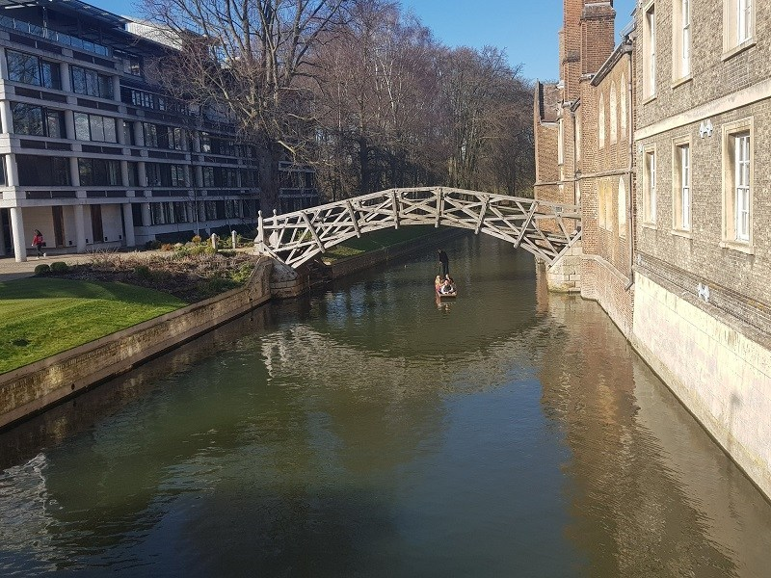
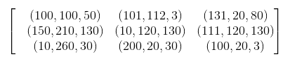
I. Khái niệm xử lí ảnh
Ảnh màu
Theo wiki, pixel (hay điểm ảnh) là một khối màu rất nhỏ và là đơn vị cơ bản nhất để tạo nên một bức ảnh kỹ thuật số.
Trong đó mỗi phần tử wij​ là một pixel.
Như vậy có thể hiểu là mỗi pixel thì biểu diễn một màu và bức ảnh trên là sự kết hợp rất nhiều pixel.
wij​=(rij​,gij​,bij​) =
Cầu Mathematical (Cambridge)
Bạn sẽ thấy chiều dài ảnh là 800 pixels (viết tắt px), chiều rộng 600 pixels, kích thước là 800 * 600
Ảnh màu kích thước 3*3 biểu diễn dạng ma trận, mỗi pixel biểu diễn giá trị (r,g,b)

Slide 7
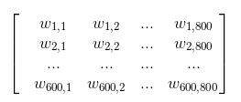
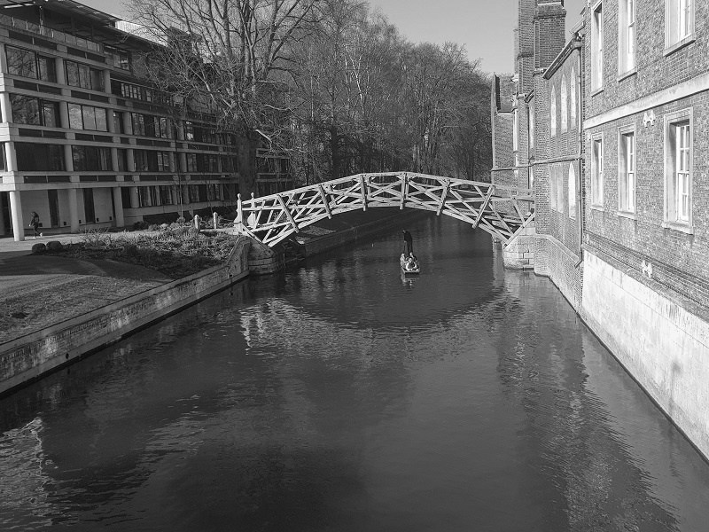
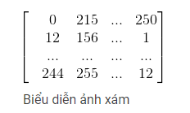
I. Khái niệm xử lí ảnh
Ảnh xám
Tương tự ảnh màu, ảnh xám cũng có kích thước 800 pixel * 600 pixel, có thể biểu diễn dưới dạng một ma trận kích thước 600 * 800 (vì định nghĩa ma trận là số hàng nhân số cột).
Tuy nhiên mỗi pixel trong ảnh xám chỉ cần biểu diễn bằng một giá trị nguyên trong khoảng từ [0,255] thay vì (r,g,b) như trong ảnh màu. Do đó khi biểu diễn ảnh xám trong máy tính chỉ cần một ma trận là đủ.
Giá trị 0 là màu đen, 255 là màu trắng và giá trị pixel càng gần 0 thì càng tối và càng gần 255 thì càng sáng.

Slide 8
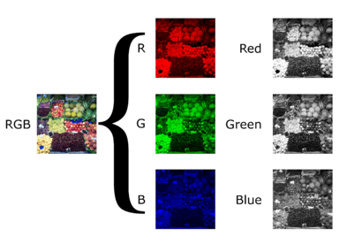
I. Khái niệm xử lí ảnh
Ảnh màu chuyển sang ảnh xám để nhận diện
Trong xử lý ảnh, việc chuyển đổi ảnh màu sang ảnh xám là công việc vô cùng phổ biến. Ảnh màu thực chất chỉ là tập hợp của những ma trận số có cùng kích thước.
Khi muốn xử lý thông tin trên ảnh, sẽ dễ dàng hơn nếu ta chỉ xử lý dữ liệu trên một ma trận số thay vì nhiều ma trận số. Việc biến đổi ảnh màu về ảnh số (Grayscale converting) xuất hiện vì mục đích trên - biến đổi thông tin ảnh về một ma trận số hai chiều duy nhất.
Hình ảnh của bạn được lưu trữ dưới dạng RGB (Red-Green-Blue). Điều này có nghĩa bạn có ba ma trận xám tương ứng cho màu Red, Green, Blue. Công việc của bạn là tìm cách tổng hợp ba ma trận này về thành một ma trận duy nhất. Một trong số các công thức phổ biến để thực hiện việc đó là Y = 0.2126R + 0.7152G + 0.0722B
Làm như thế nào?
Y: ma trận xám cần tìm
R: ma trận xám đỏ của ảnh
G: ma trận xám lục của ảnh
B: ma trận xám lam của ảnh

Slide 9
II. Quy trình nhận diện khuôn mặt
Có hai phương pháp tiếp cận với nhận dạng khuôn mặt là: Nhận dạng dựa trên đặc trưng của các phần tử trên khuôn mặt (Feature Based Face Recognition), và nhận dạng dựa trên xét tổng thể toàn khuôn mặt (Appearance Based Face Recognition).
Các đặc trưng haar-like (haar-like features) là các hình chữ nhật được phân thành các vùng khác nhau.
Đầu tiên đưa ảnh về xám hóa (gray), sau đó cho các đặc trưng haar-like chạy khắp bức ảnh, những khu vực so sánh giống với nhiều đặc trưng haar-like nhất được đánh dấu lại.

Slide 10

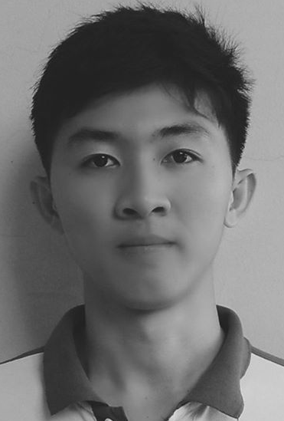
II. Quy trình nhận diện khuôn mặt
Gray Image
Haar-like featues

Slide 11
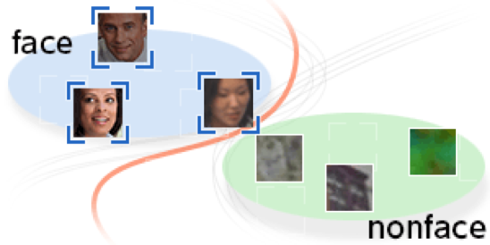
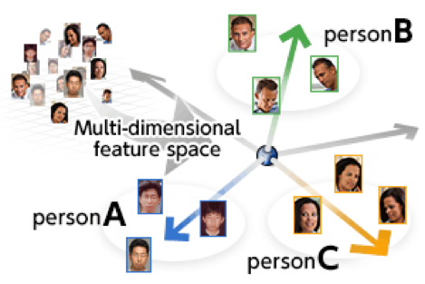
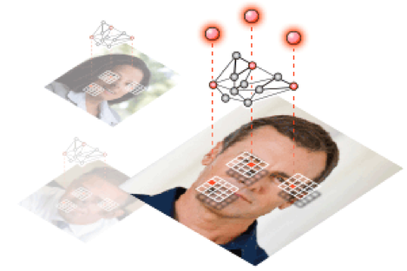
II. Quy trình nhận diện khuôn mặt
Sau đây là 3 bước chính trong việc nhận diện khuôn mặt theo phương pháp haar-like:
Bước 1. Phát hiện “vị trí của khuôn mặt”
Bước 3. Tìm kiếm và nhận diện khuôn mặt dựa trên các đặc trưng
Bước 2. Tìm “vị trí những điểm đặc trưng trên khuôn mặt”

Slide 12
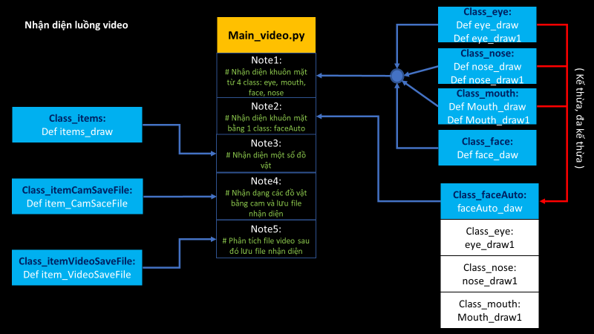

Slide 13
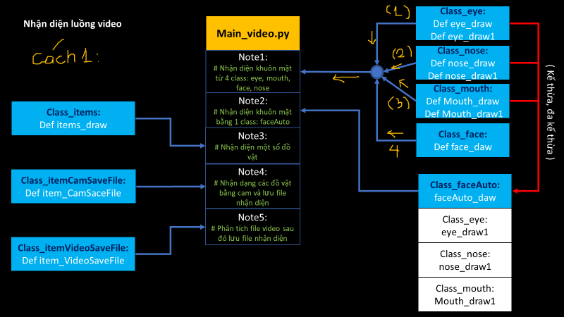
III. Kết quả
Nhận diện khuôn mặt bằng các đối tượng định nghĩa trong class

Slide 14

III. Kết quả
Nhận diện khuôn mặt bằng phương pháp kế thừa

Slide 15
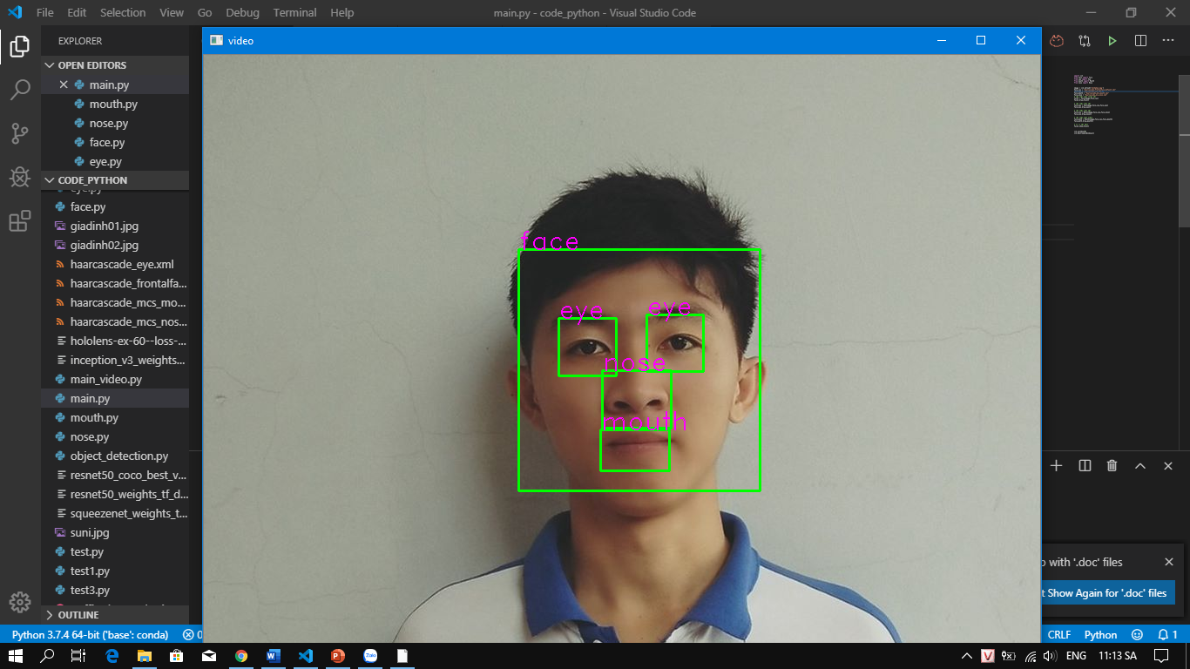
III. Kết quả

Slide 16

III. Kết quả
Sơ đồ nhận diện vật thể bằng camera và lưu file xử lý

Slide 17
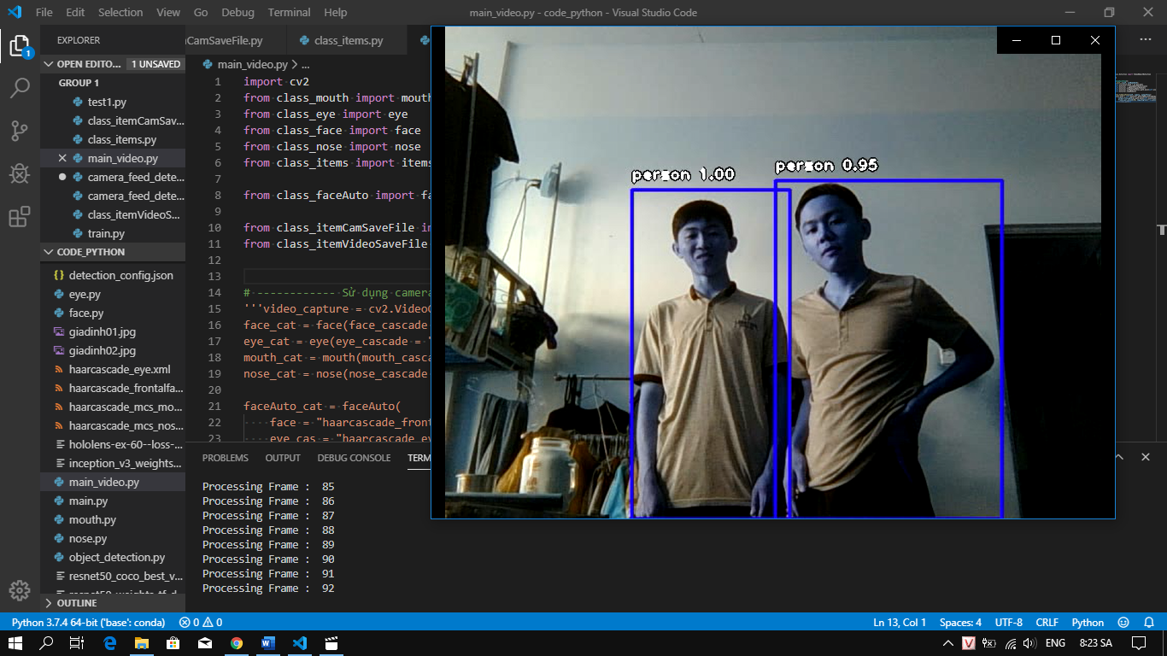
III. Kết quả

Slide 18

III. Kết quả
Sơ đò nhận diện vật thể bằng thời gian thực

Slide 19
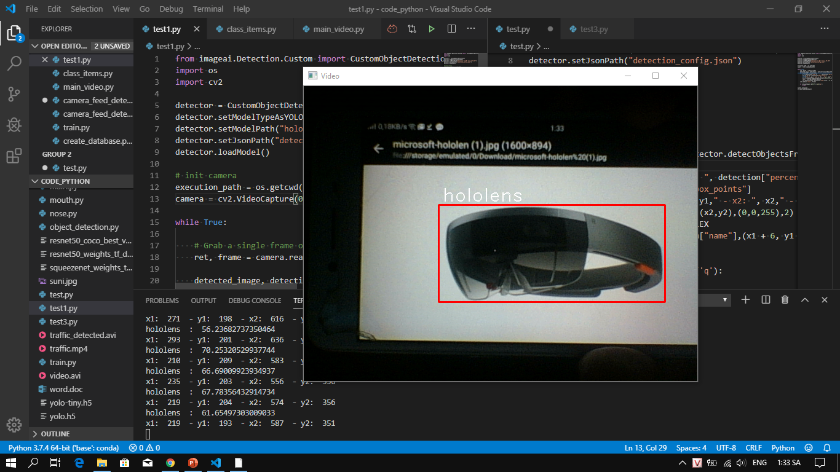
III. Kết quả

Slide 20

III. Kết quả
Sơ đồ nhận diện vật thể bằng file video

Slide 21
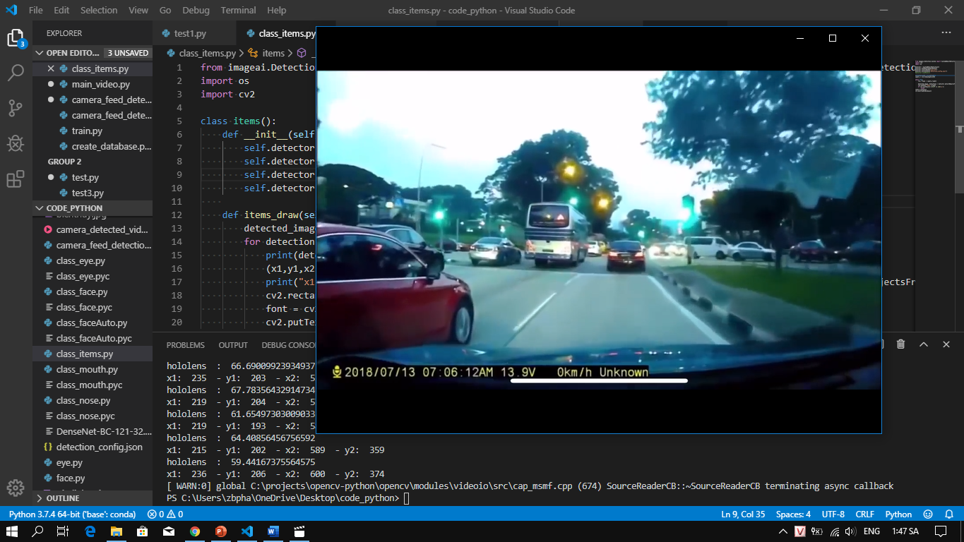
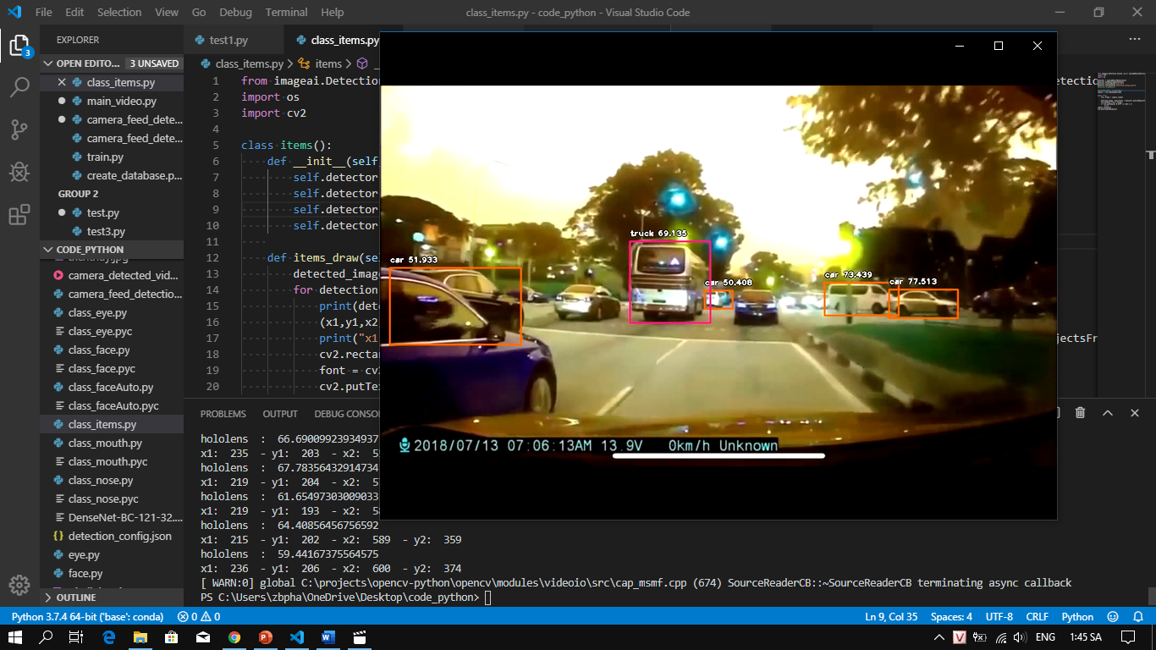
III. Kết quả

Slide 22
IV. Kết luận
Các yếu tố làm ảnh hưởng tới kết quả nhận dạng:
Ánh sáng: Ảnh kỹ thuật số biểu diễn cường độ sáng của đối tượng, do đó khi ánh sáng thay đổi, thông tin về đối tượng sẽ bị ảnh hưởng.
Cự ly của đối tượng so với camera: khoảng cách đối tượng so với camera sẽ xác định số pixel ảnh quy định nên khuôn mặt.
Cảm xúc biểu cảm trên khuôn mặt: các nét biểu cảm cảm xúc trên khuôn mặt gây ra nhiễu, việc loại nhiễu này vẫn chưa có phương pháp hiệu quả.
Tư thế đứng của đối tượng (nghiêng, xoay,…): tư thế của đối tượng sẽ xác định thông tin của đối tượng đó. Việc tư thế thay đổi quá lớn sẽ làm thay phần lớn thông tin về đối tượng, dẫn đến kết quả nhận dạng sai.
Trang phục của đối tượng: Kết quả nhận dạng có thể bị ảnh hưởng lớn nếu như đối tượng có các trang phục khác biệt so với mẫu như đeo kính, đội mũ,…

Slide 23

CẢM ƠN THẦY VÀ CÁC BẠN ĐÃ THEO DÕI BÀI THUYẾT TRÌNH

